Slide 2
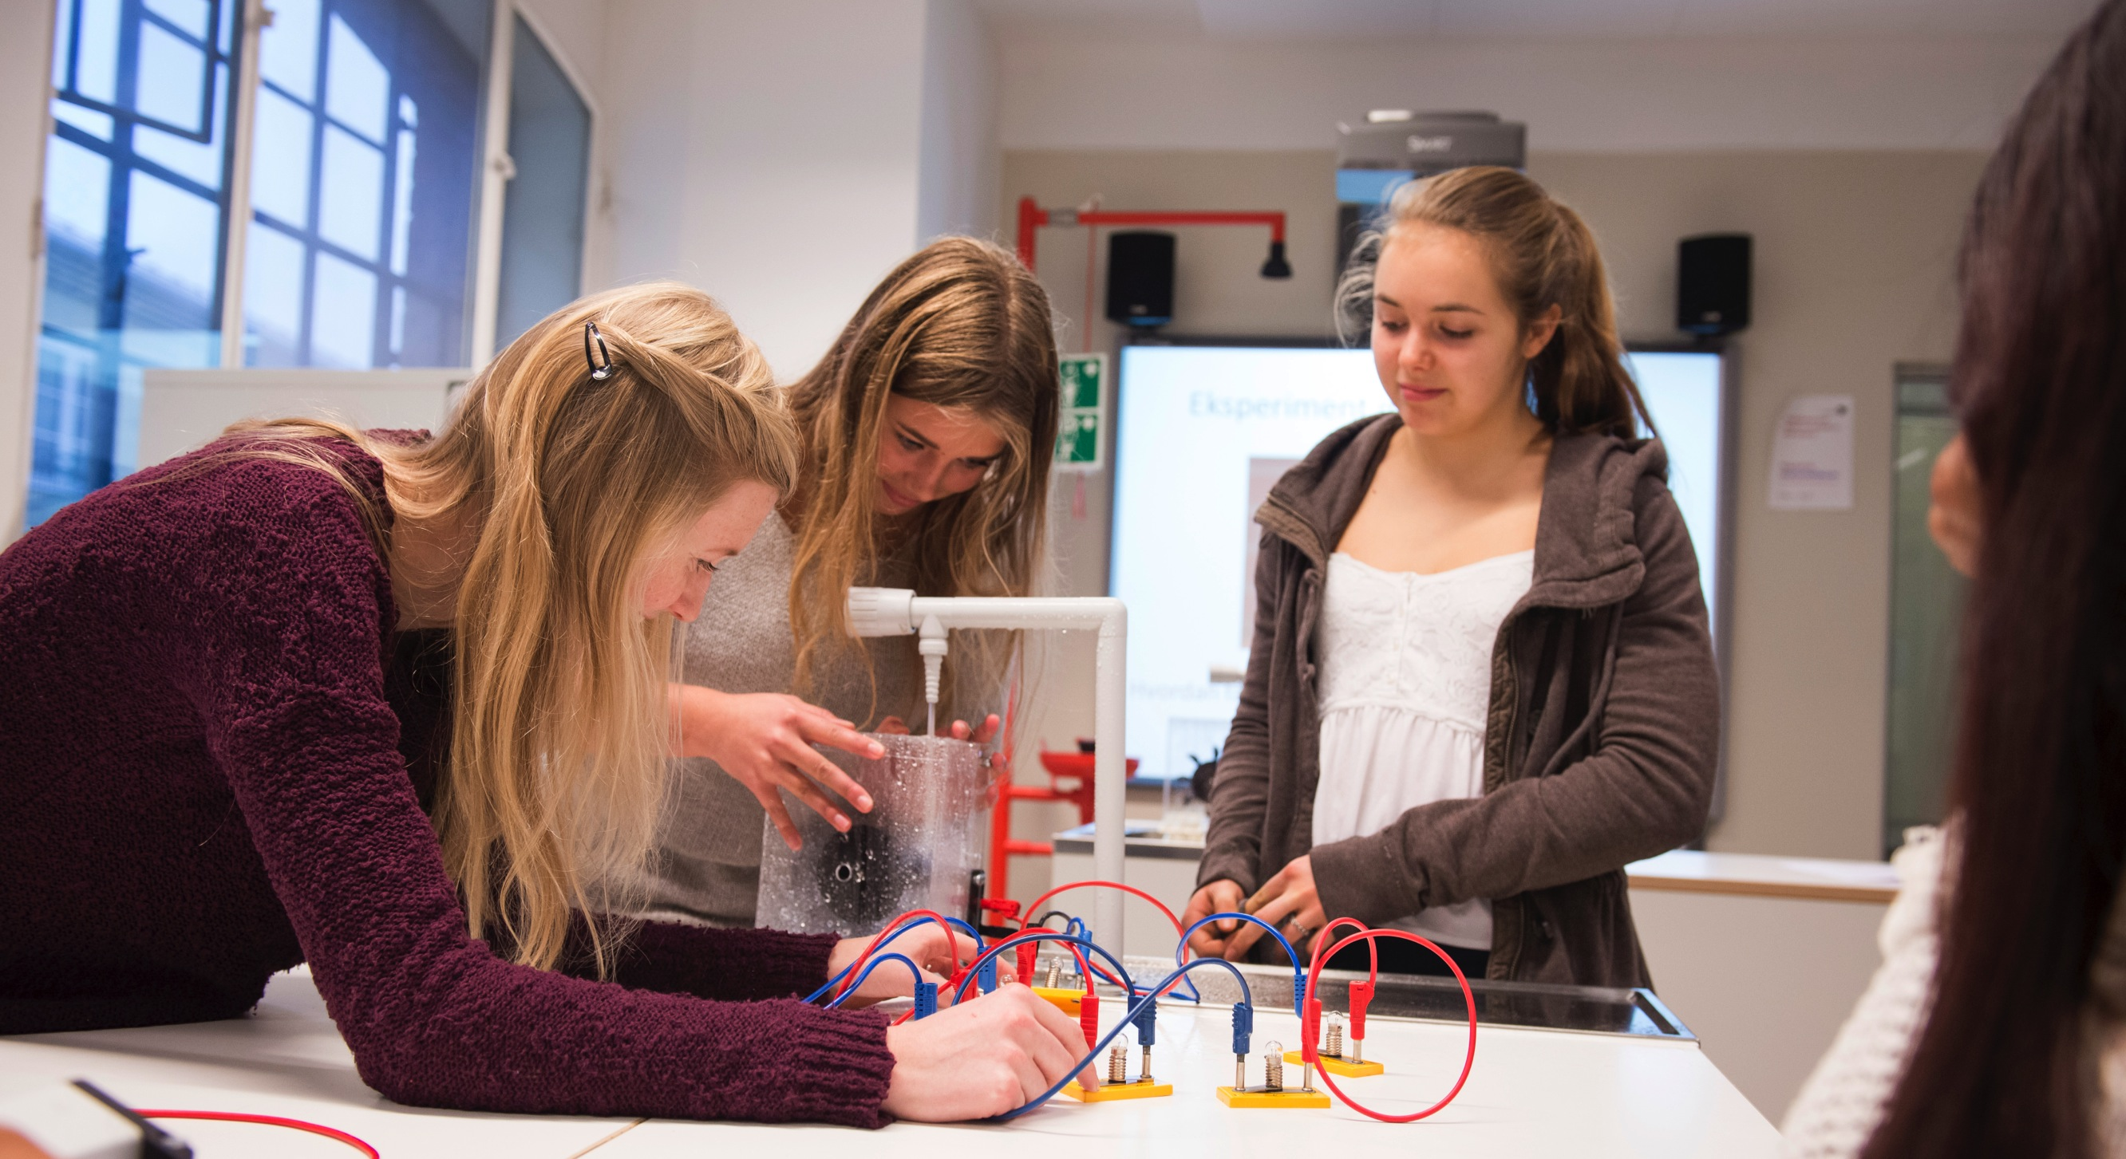
Fysikk 1:
Potensiell energi og vannkraftverk

Slide 3
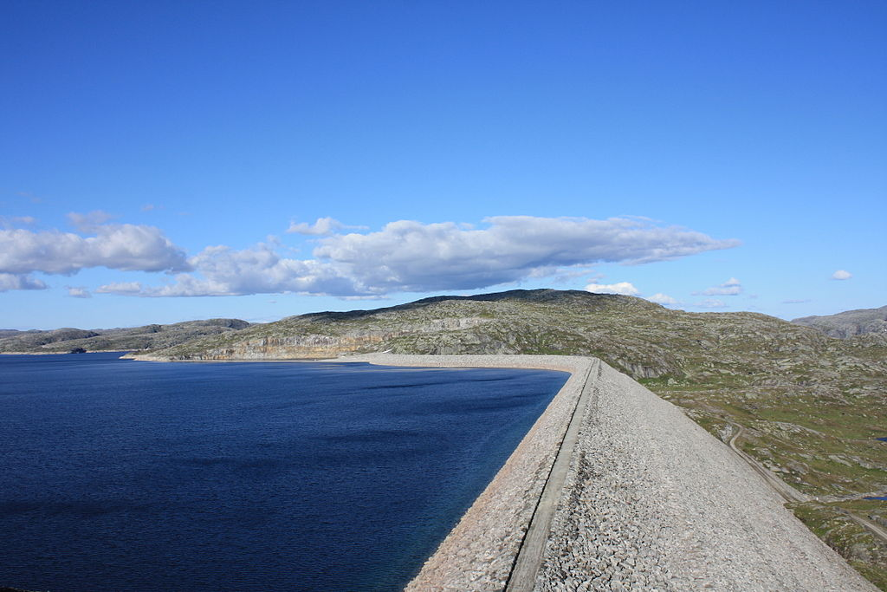
Hvordan får vi fornybar energi fra et vannkraftverk?
Notes:
Be elvene komme med forslag før du viser neste slide. De bør kunne komme opp med begrepene potensiell energi, kinetisk energi og elektrisk energi. Elever vil kanskje henvise til vannkretsløpet, da kan man diskutere seg fram til at det er sola som «gjør arbeid på vannet» og tilfører vannet potensiell energi.
Foto: Storvassdammen og Blåsjø (Wikipedia)

Slide 4
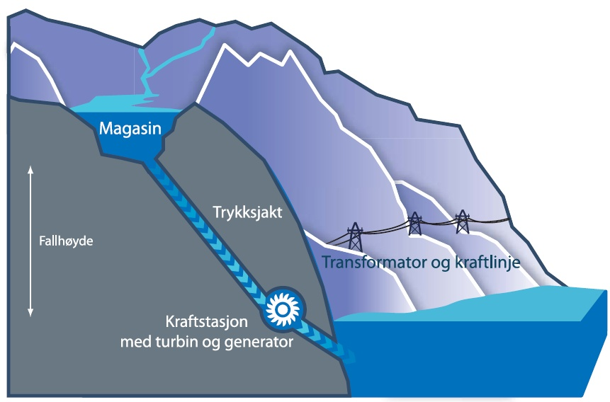
Omdanning av energi
Potensiell energi
Kinetisk energi
Elektrisk energi

Slide 5
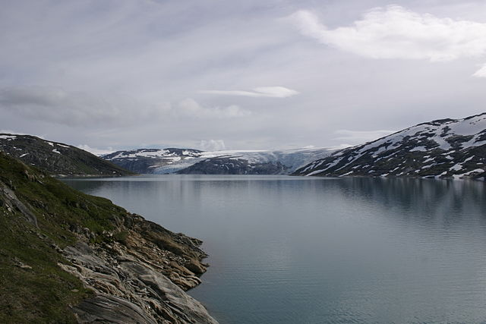
Storglomvatnet
Oppgave 1. Hvor mye potensiell energi er lagret i et vannmagasin?
a) Finn volumet av vannet som er tilgjengelig for kraftproduksjon
b) Hvor mye potensiell energi er lagret i denne vannmengden?
Notes:
Foto: Storglomvatnet (Wikipedia)

Slide 6

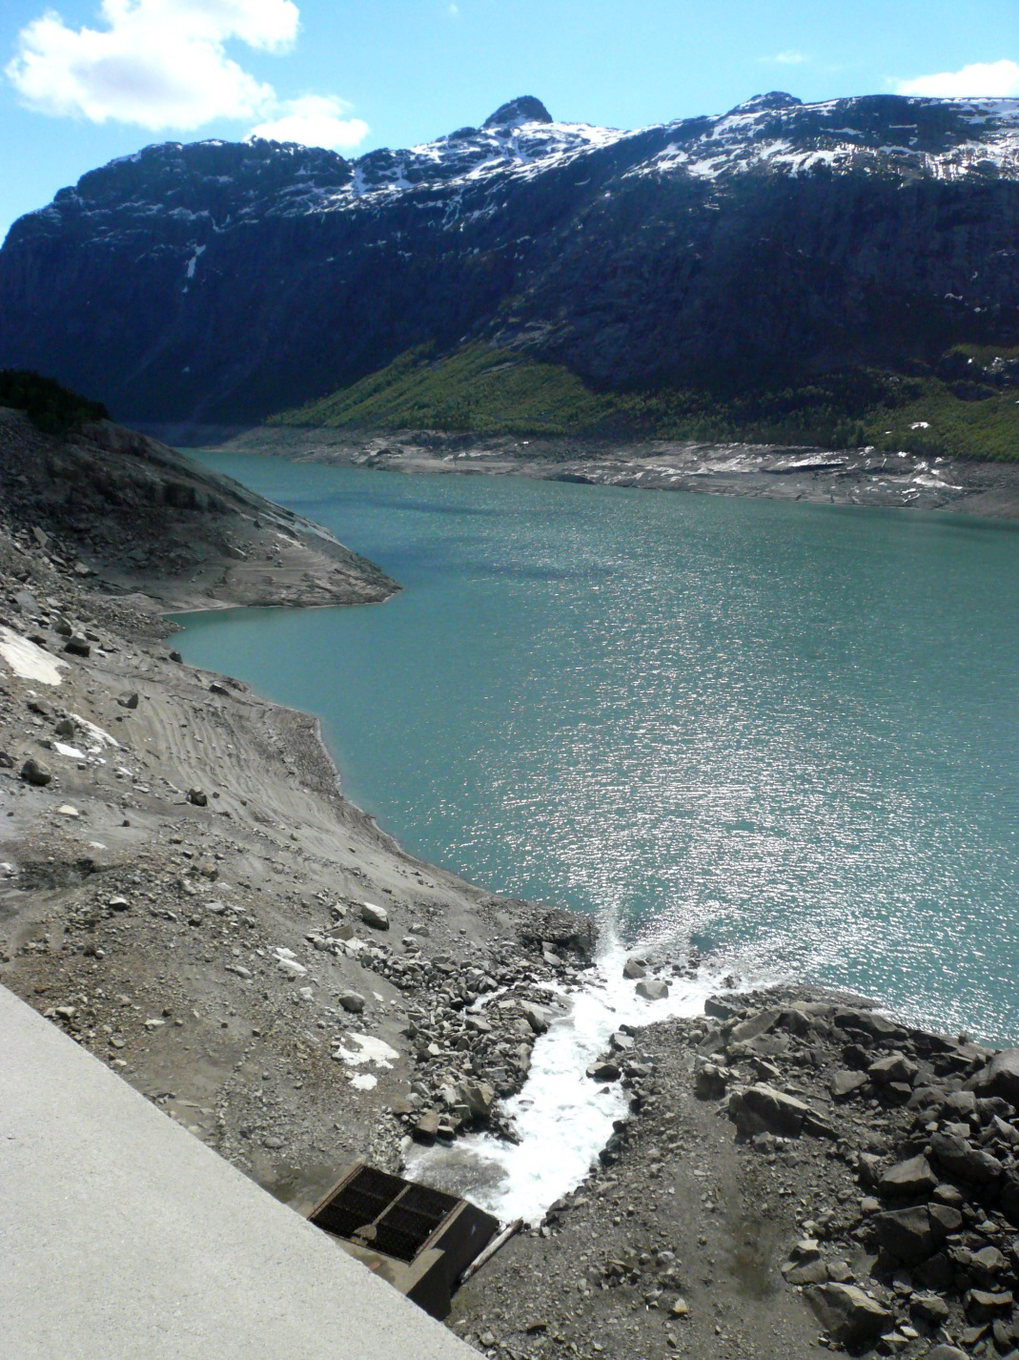
Høyeste regulerte vannstand: HRV = 585 m (over havet)
Laveste regulerte vannstand: LRV = 460 m (over havet)
Gjennomsnittlig fallhøyde: 522 m
Areal av magasinet: 28 km²
Notes:
Gjør disse beregningene på tavla og be om innspill fra elvene underveis.
Etterpå kan de få i oppgave å gjøre tilsvarende beregninger for det lokale kraftverket.
Forklar viktigheten av HRV og LRV, og hvorfor vannstanden er begrenset av disse verdiene.
Foto til høgre: Ringedalsvatnet (Wikipedia)

Slide 7
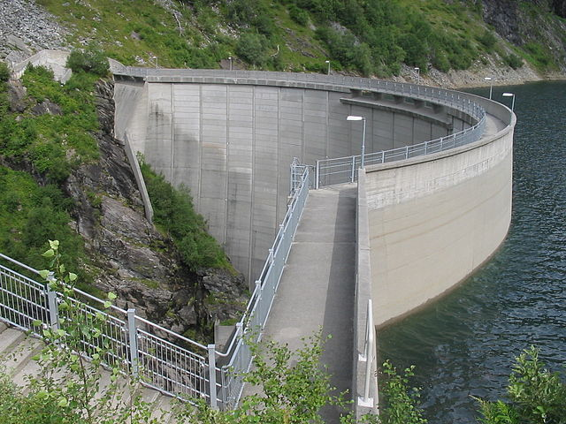
Hva påvirker hvor mye elektrisk energi kraftverket produserer ?
Vannføring
Fallhøyde
Men også:
Virkningsgrad
Antall timer kraftverket kjører
Notes:
Be elevene komme med forslag. Skriv gjerne disse på tavla.
De vil trolig foreslå nedbørsmengde som en faktor. Ta dette med og knytt det til vannføring.
Foto: Zakariasdammen (Wikipedia)

Slide 8
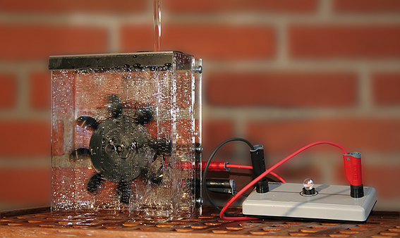
Elevforsøk med Peltonturbin
Hvordan få størst mulig effekt (mest lys i lyspæra)?

Slide 9
Elevforsøk med Peltonturbin
Du trenger
  Peltonturbin
  2 ledninger
  lyspære
  Sokkel til lyspæren
  Eventuelt ameremeter/voltmeter eller mulimeter

Slide 10
Ulike typer turbiner
Pelton
Francis
Kaplan

Slide 11
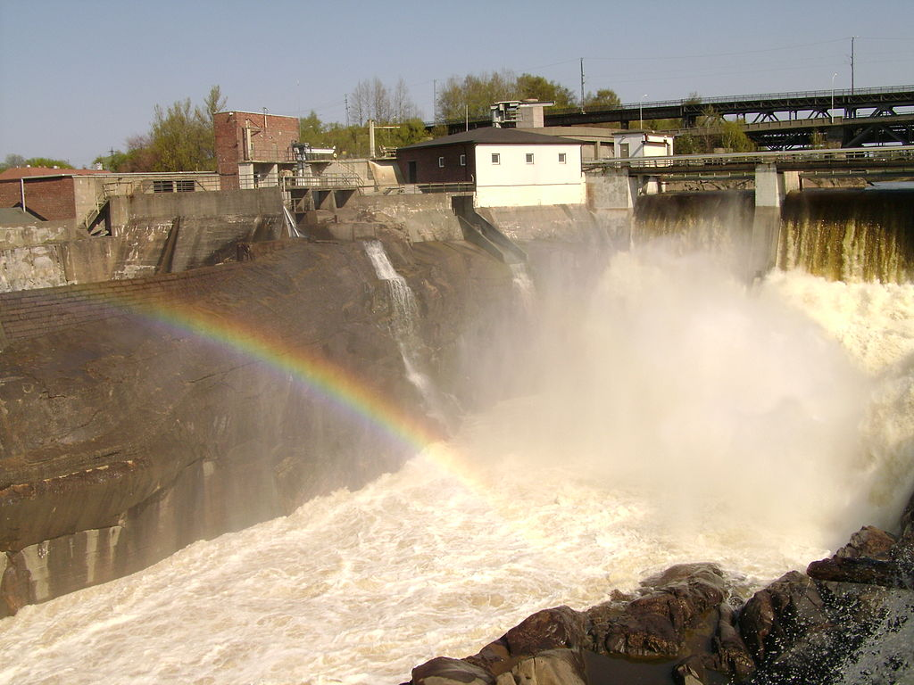
Elvekraftverk: Lav fallhøyde, men mye vann!
Notes:
Bilete: Sarpefossen kraftverk (Wikipedia)

Slide 12
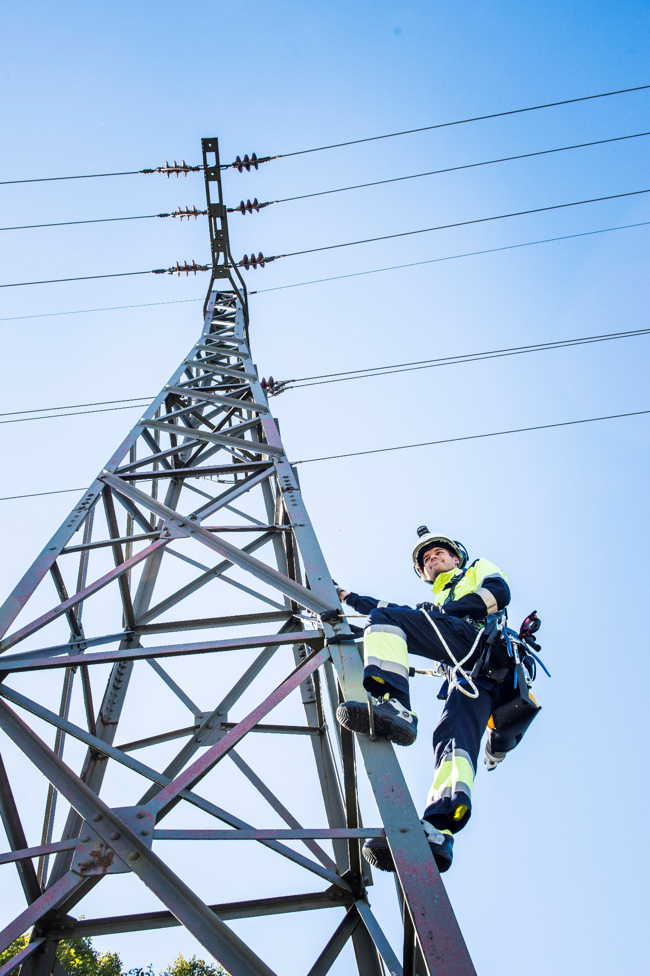
Effekt
Notes:
Spør elevene hva de forbinder med begrepet effekt. Hva beskriver begrepet og hvordan er det definert? Hva slags enheter brukes?

Slide 13
Effekt
Effekt = arbeid / tid
P = W / t
Effekt sier hvor mye energi som omdannes pr tid

Slide 14
Effekt i kraftverket
Viktig formel i kraftindustrien!
Effekt: P = ρ ∙ g ∙ h ∙ Q ∙ η
ρ: vannets tetthet
g: Tyngdens akselerasjon g = 9.81 m/s ²
h: fallhøyde
Q: Vannføring, volum / tid
η: virkningsgrad
Oppgave 2: Hvorfor blir formelen slik?
Notes:
Bruk god tid på dette! Sett det gjerne på tavla, så det ikke går for raskt for elevene. Utled formelen trinnvis med elevene, med utgangspunkt i at P = mgh/t, m = ρ∙ V, og Q = V/t. Virkningsgraden kommer inn til slutt og forklares med at vi ikke kan omdanne all energien pga friksjon etc. Virkningsgraden angir den andelen av teoretisk effekt som blir tilgjengelig.

Slide 15
Oppgave 3
a) Hvor stor er effekten i Svartisen Kraftverk?
Anta at vannføring er 70 m³ / s og
virkningsgrad η = 0.87
b) Kraftverket kjører 6200 timer pr år. Hvor stor blir energiproduksjonen i løpet av et år?
c) Hvor mange husstander rekker dette til?
En husstand bruker 20 000 kWh pr år.
Notes:
Her kan du legge til oppgave med beregning for det lokale kraftverket.
Vær nøye med at elevene forstår omregning av enheter. 1 kWh = 1000 Wh, Presiser at «k» betyr kilo, dvs 1000, og at 1 time er 60∙60 = 3600 s. Derfor blir 1kWh=1000 ∙ 3600 J = 3,6 ∙ 10⁶ J. I oppgaven er det hensiktsmessig å regne med kWh på grunn av sammenlikningen i oppgave c).

Slide 16
EKSTRABILDER OM Å JOBBE I FORNYBARBRANSJEN

Slide 17
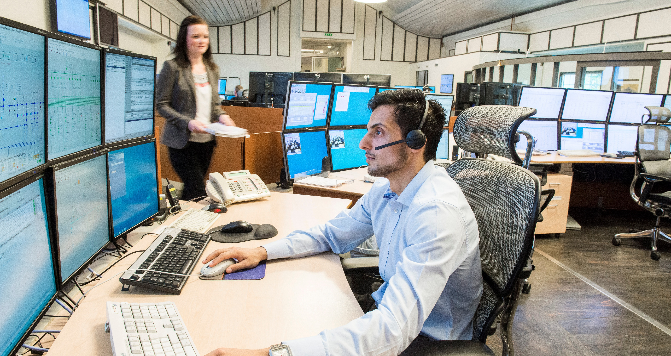
Driftsentralen

Slide 18

Kontorarbeid

Slide 19
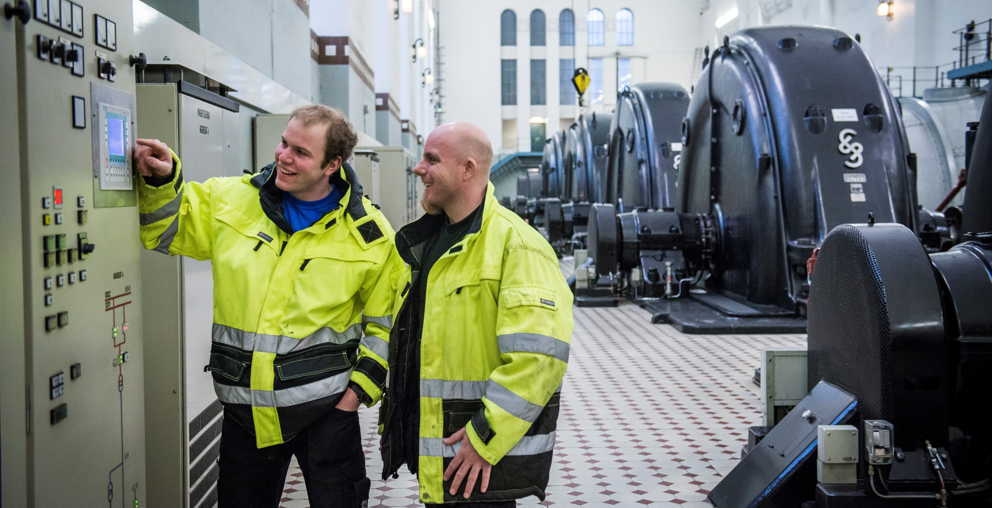
Vannkraft

Slide 20
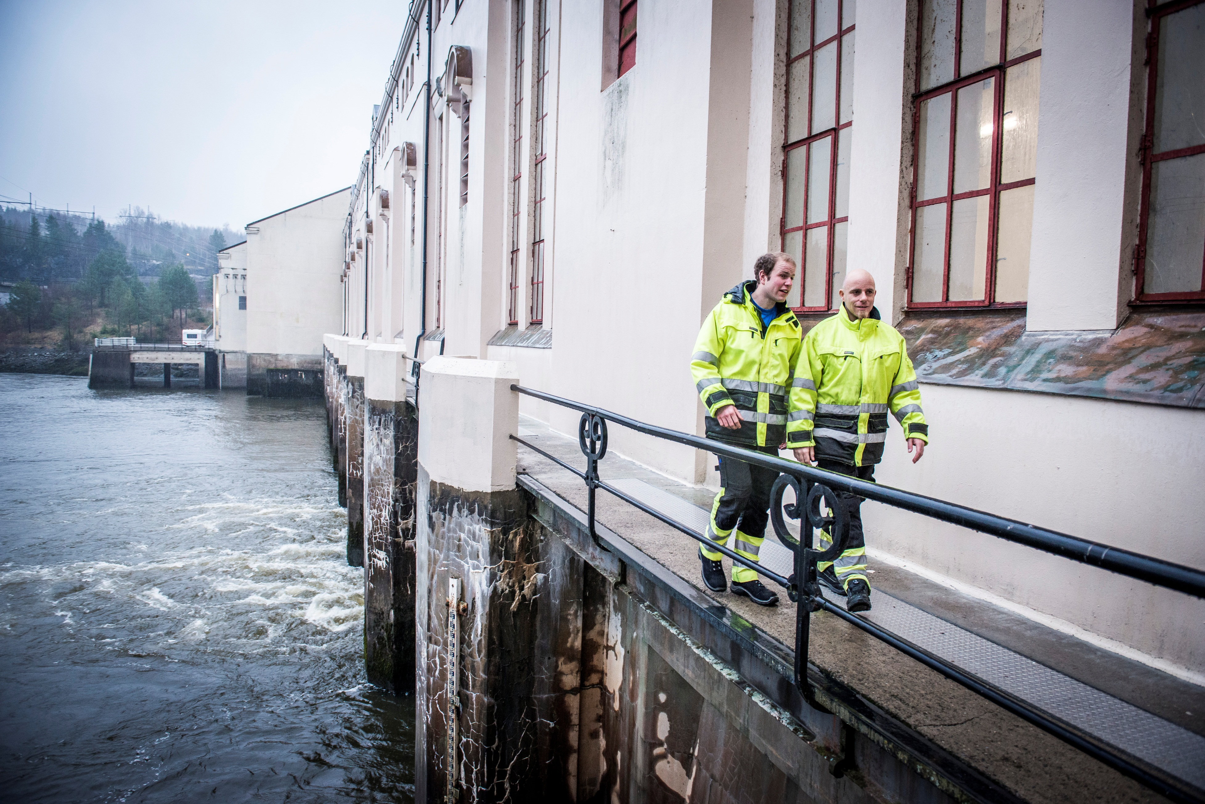
Vannkraft

Slide 21
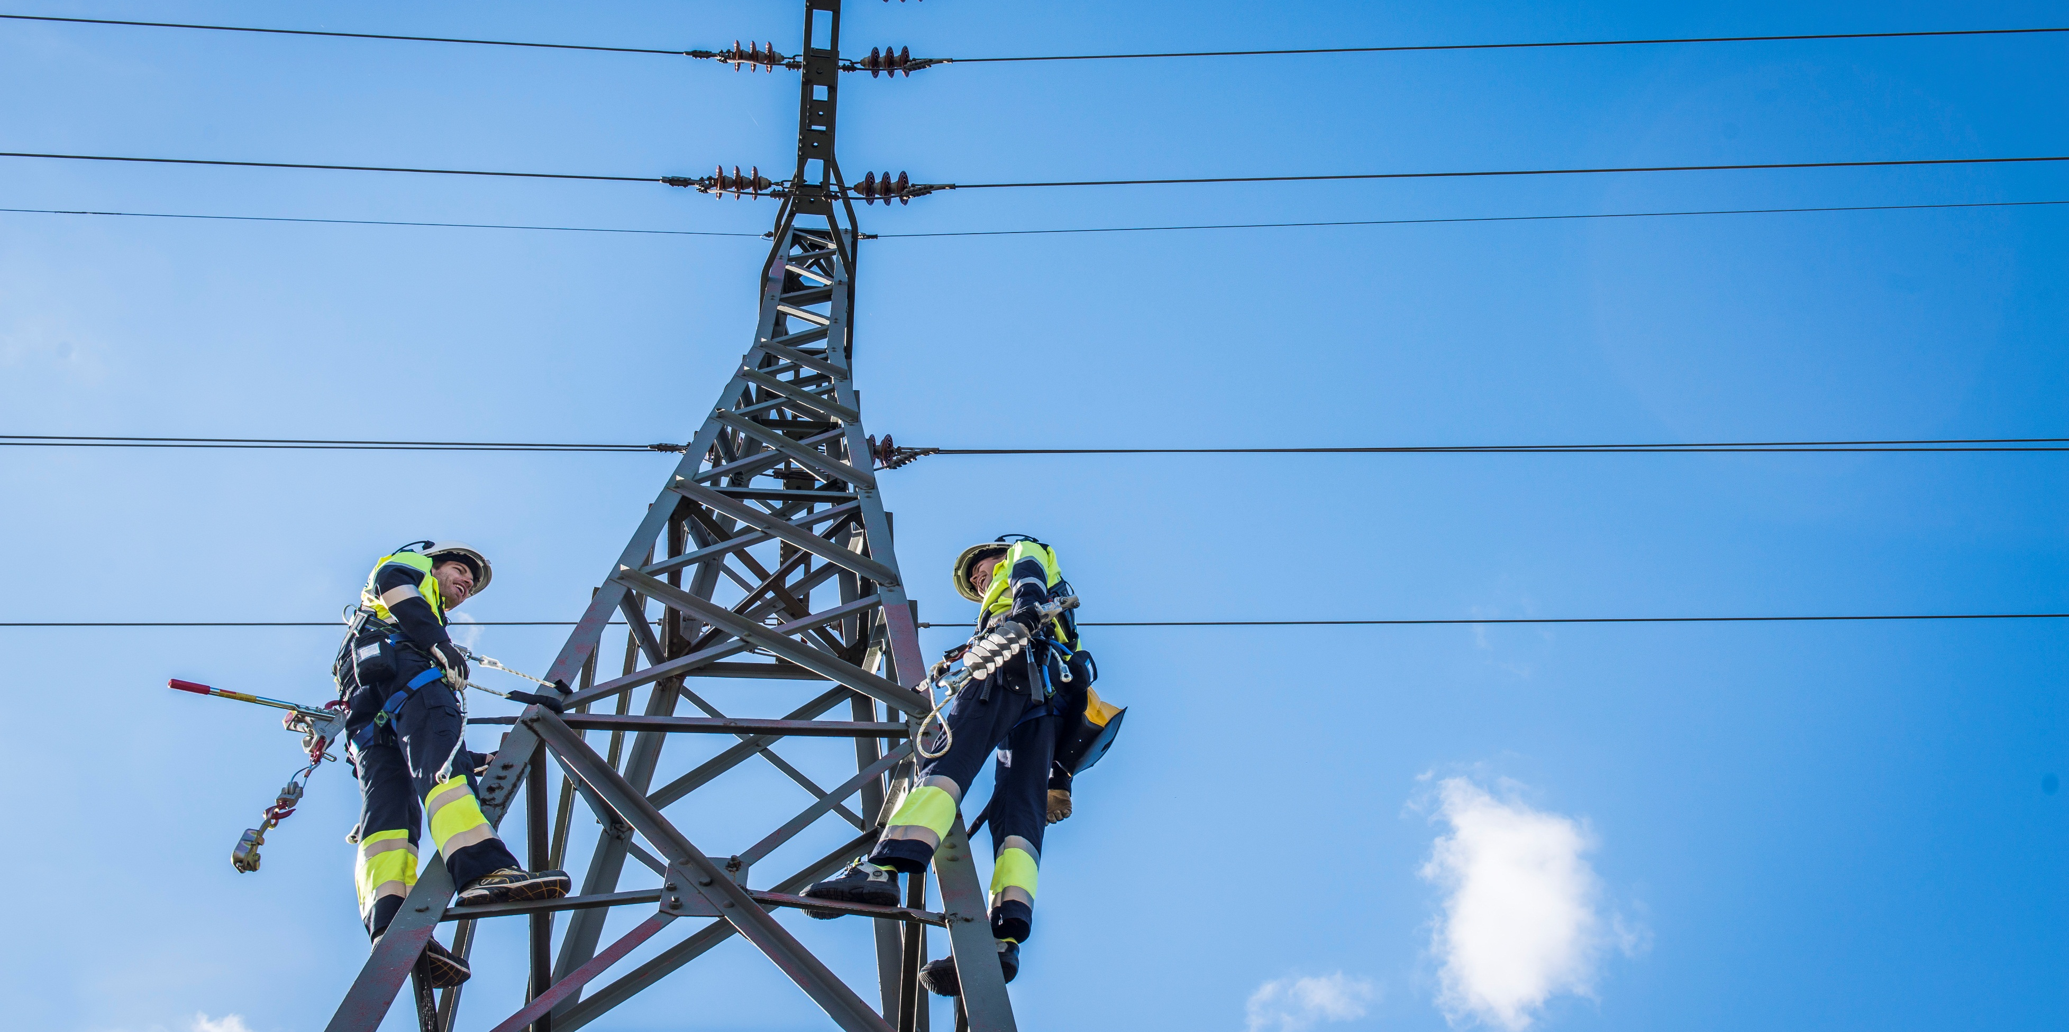
Nett

Slide 22
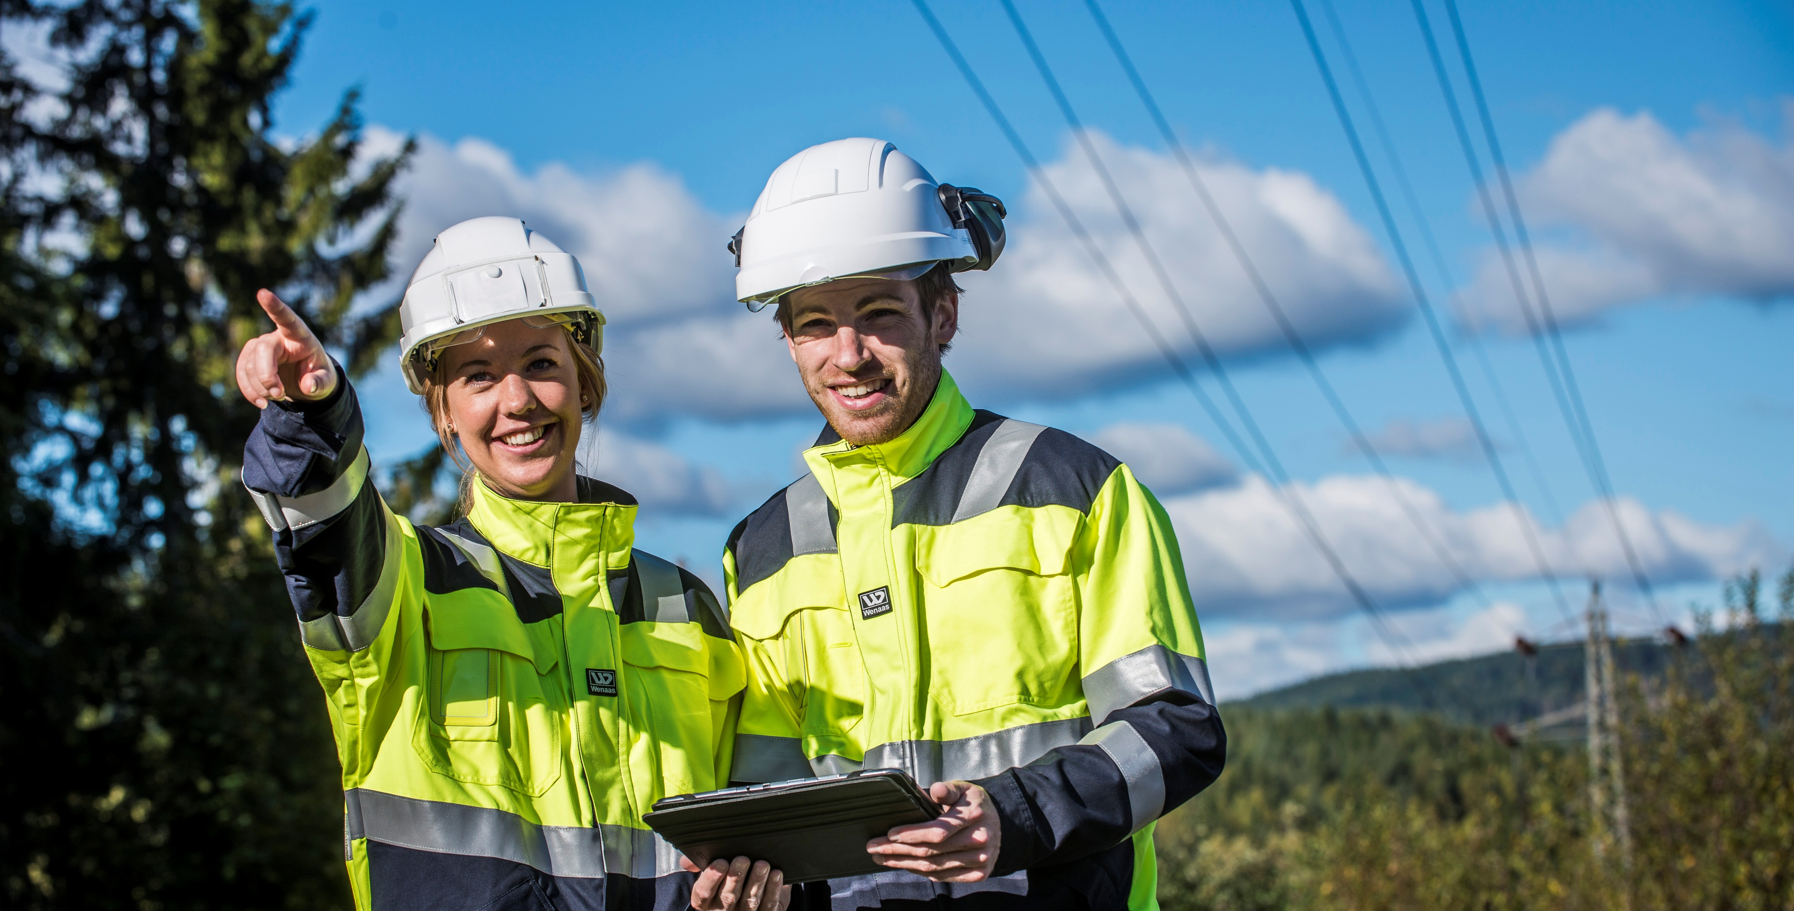
Nett

